Slide 1
Управление образования
Брянской городской администрации
Муниципальный опорный центр дополнительного
образования детей г. Брянска
МБУДО «Центр внешкольной работы Советского района» г. Брянска
2022 – 2023 учебный год
г. Брянск
ИТОГОВАЯ КОНФЕРЕНЦИЯ
учреждений дополнительного образования г. Брянска
ДОПОЛНИТЕЛЬНОЕ ОБРАЗОВАНИЕ
ИНИЦИАТИВЫ,
ДОСТИЖЕНИЯ,
ПЕРСПЕКТИВЫ

Slide 2
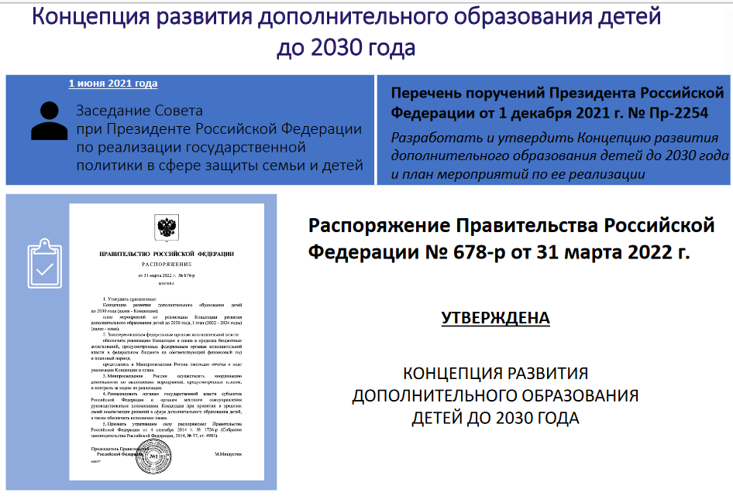
Муниципальный опорный центр дополнительного
образования детей г. Брянска
МБУДО «Центр внешкольной работы Советского района» г. Брянска
Итоговые показатели реализации Концепции развития дополнительного образования
в городе Брянске
за 2022 – 2023 учебный год

Slide 3
1. Совершенствование системы
персонифицированного учета и
персонифицированного финансирования.
2. Обновление содержания и
методов обучения при
реализации дополнительных
общеобразовательных программ
Вовлечение детей в возрасте
от 5 до 18 лет в систему
дополнительного образования.
2. Создание новых мест в сфере дополнительного образования.
Расширение участия организаций негосударственного сектора
Совершенствование нормативно-правового регулирования и методического сопровождения системы
дополнительного образования детей
Увеличение охвата детей
дополнительным образованием
Приоритетные задачи развития дополнительного образования детей
Развитие института наставничества.
2 . Развитие системы конкурсов профессионального мастерства педагогических кадров дополнительного образования
1. Повышение вариативности
дополнительных
общеобразовательных программ.
2. Повышение доступности
качественного дополнительного образования для разных социальных групп, включая детей, находящихся в ТЖС, детей с ОВЗ и детей-инвалидов.
Развитие кадрового потенциала
системы дополнительного
образования детей
Повышение доступности и качества дополнительного образования детей

Slide 4
Динамика основных показателей развития системы дополнительного образования в г. Брянске
Реестр образовательных организаций
Учреждения дополнительного образования в т.ч. подведомственные УО БГА | 14 7
Учреждения физической культуры и спорта | 22
Общеобразовательные учреждения | 68
Учреждения дошкольного образования | 104
Учреждения среднего профессионального образования | 11
Учреждения негосударственного сектора | 35
Прочие учреждения | 7
2022 г.
2023 г.
2022 г.
2023 г.
2021-2022 уч. г.
2022-2023 уч. г.
2022 г.
2023 г.
2022 г.
2023 г.

Slide 5
Динамика основных показателей развития системы дополнительного образования в г. Брянске
Дополнительные общеобразовательные программы
Типы программ | Кол-во программ
Общеразвиваюшие всего в т.ч. по направленностям: | 1600
- художественная | 576
- туристско-краеведческая | 69
- естественнонаучная | 117
- социально-гуманитарная | 505
- физкультурно-спортивная | 187
- техническая | 146
Спортивной подготовки | 103
Предпрофессиональные | 6
ВСЕГО: | 1709
Из них в МБУДО
г. Брянска - 480
2022 г.
2023 г.
2022 г.
2021-2022 уч. г.
2022-2023 уч. г.
2023 г.
2022 г.
2023 г.
2022 г.
2023 г.

Slide 6
Динамика основных показателей развития системы дополнительного образования в г. Брянске
Охват детей дополнительным образованием
Показатель | 2022 год |  | 2023 год | 2024 год
 | план | факт
Доля детей в возрасте от 5 до 18 лет, охваченных дополнительным образованием (%) | 77 | 77,2* | 79,5* | 80
Количество обучающихся на конец года (чел.) | 44491 | 44606 | 45935
Из них в
МБУДО
г. Брянска
14332 обучающихся
* 57780 детей в г. Брянске
(данные статистики)

Slide 7
Динамика основных показателей развития системы дополнительного образования в г. Брянске
Персонализированное финансирование дополнительного образования
Показатель | 2022 год |  | 2023 год |  | 2024 год
 | план | факт | план | факт (за 1 полугодие) | план
Доля детей, которые обеспечены сертификатами персонифицированного финансирования ДО (%) | 25 (15) | 15 | 25 (15) |  | 25
Количество заключенных договоров персонифицированного финансирования (ед.) | 9618 | 9618 | 10633 | 9643
Доля негосударственного сектора, включенного в систему персонифицированного финансирования ДО (%) | - | - | 1 |  | 2
2021-2022 уч. г.
2022-2023 уч. г.
2022 г.
2022 г.
2023 г.
2023 г.
1-е полугодие
2022 г.
2022 г.
2023 г.
2023 г.
2022 г.
2023 г.

Slide 8
Динамика основных показателей развития системы дополнительного образования в г. Брянске
П о к а з а т е л ь | 2022 год |  | 2023 год |  | 2024 год
 | план | факт | план | факт (за 1 полугодие) | план
Создание новых мест в образовательных организациях различных типов для реализации дополнительных общеразвивающих программ всех направленностей | 365 | 365 485 | 365 | 365 556 | 365 730
Доля организаций негосударственного сектора, реализующих дополнительные общеобразовательные программы, в общем кол-ве организаций в сфере дополнительного образования детей (%) | 4,9 | 7,5 | 4,9 | 13 | 5
Количество детей с ОВЗ и детей-инвалидов, осваивающих ДОП, в том числе с использованием дистанционных технологий (%) | 2,9 | 3,1 | 30 | 27 | 50
Количество разработанных туристских маршрутов для ознакомления детей с историей, культурой, традициями региона (ед.) | 10 | 7 | 5 | 10 | 5
Доля обучающихся, принявших участие в походах (%) | 6,8 | 3,3 | 7,1 | 2,4 | 7,4
Доля обучающихся, принявших участие в экскурсиях (%) | 11,8 | 4,8 | 12,4 | 3,7 | 13
Кол-во программ – 17
Кол-во учреждений – 10:
ОО - 8,
МБУДО - 2
(ЦДиЮТиЭ г. Брянска,
ОДО Лицея № 27)
кол-во мест
кол-во детей
ЦВР г. Брянска:
9 программ,
53 обучающихся

Slide 9
Динамика основных показателей развития системы дополнительного образования в г. Брянске
Охват обучающихся учреждений дополнительного образования мероприятиями
ЦВР
г. Брянска
ЦВР Советского
р-на
ЦВР Володарского р-на
ДДТ
Володарского р-на
ЦДиЮТиЭ
г. Брянска
ЦДТ
г. Брянска
ОДО
Лицея № 27
2021-2022 уч. г.
2022-2023 уч. г.

Slide 10
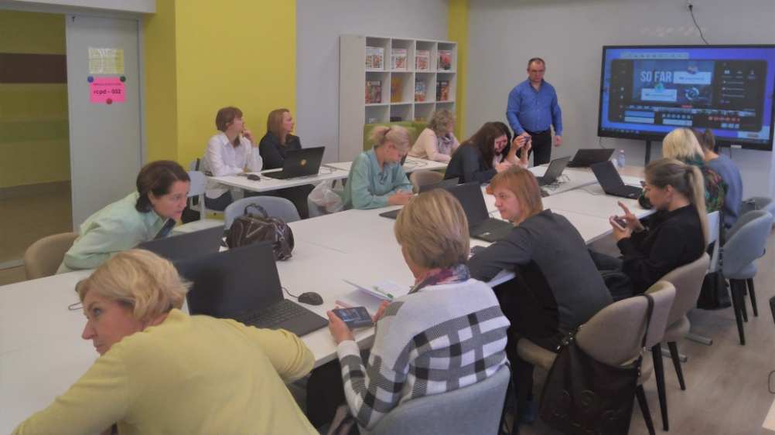
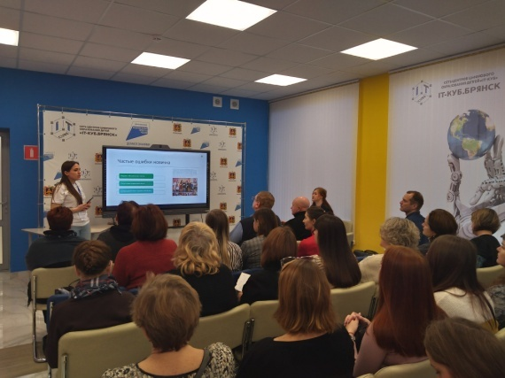
Повышение профессионального мастерства педагогических работников
Методические практико-ориентированные семинары/ вебинары
Совещания
вебинары для организаторов программ АИС «Навигатор» учреждений дополнительного, среднего и дошкольного образования, физической культуры и спорта, организаций профессиональной подготовки и негосударственного сектора;
цикл обучающих семинаров «Медиаобразование и медиакомпетентность»:
«Социальные сети и мессенджеры как эффективный инструмент увеличения охвата детей и молодежи дополнительным образованием»;
«Особенности создания и продвижения видеоконтента в сети Интернет»;
«Практические основы создания и обработки видеоконтента на мобильных устройствах»;
«Использование мультимедийных технологий в образовательном процессе»
с руководящими работниками образовательных организаций, учреждений физической культуры и спорта, профессиональной подготовки по вопросам реализации Концепции развития дополнительного образования на территории города Брянска;
с членами экспертных советов муниципальных этапов конкурсов («Программно-методических материалов»,
«Сердце отдаю детям» и др.)

Slide 11
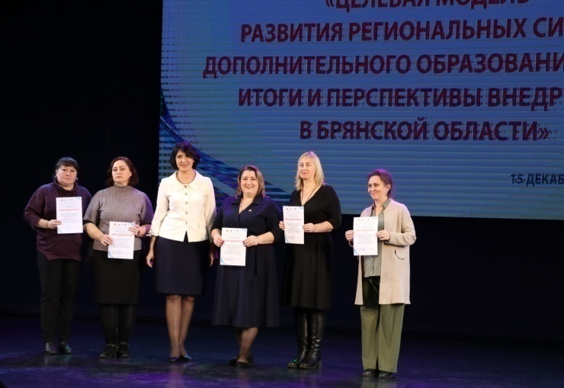
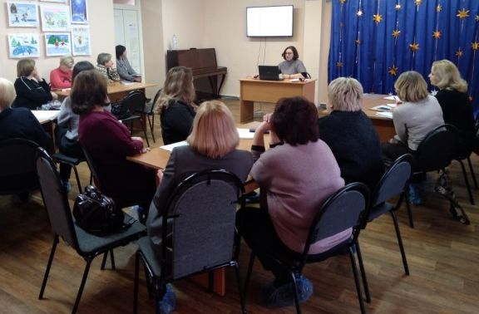
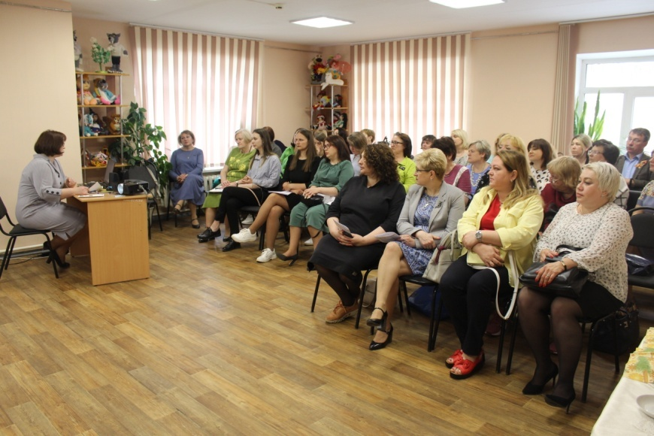
Повышение профессионального мастерства педагогических работников
Участие в региональных мероприятиях
Внедрение Целевой модели наставничества в учреждениях дополнительного образования г. Брянска
областные семинары и вебинары;
Марафон передовых практик
педагогических работников ДО Брянской обл.;
образовательные сессии РМЦ ДОД;
III Областная научно-практическая конференция «Целевая модель развития региональных систем дополнительного образования детей: итоги и перспективы внедрения в Брянской области»
1. Семинар «Внедрение Целевой модели наставничества в учреждениях дополнительного образования г. Брянска».
2. Разработка и реализация плана мероприятий Дорожной карты реализации ЦМН на 2023 г.
3. Курсы повышения квалификации «Наставничество как универсальная технология передачи опыта».
4. Информационно-методический марафон «Наставничество – среда профессионального развития педагога дополнительного образования»

Slide 12
Конкурсные мероприятия
Муниципальный этап областного конкурса программно-методических материалов среди педагогических работников дополнительного образования детей образовательных организаций г. Брянска
«Лучшая практика с инновационными
подходами в реализации дополнительной общеобразовательной программы»
15
10
5
7
«Лучшая практика воспитательного мероприятия в сфере дополнительного образования детей»
«Лучшая практика,
направленная на
создание модели
выравнивания доступности
ДОП для детей с различными образовательными
потребностями и индивидуальными
возможностями»
«Лучшая
образовательная
практика в сфере дополнительного
образования детей
г. Брянска»

Slide 13
Конкурсные мероприятия
Акция «Мой любимый педагог»
32 публикации
13 видеороликов
2 видеоролика
5 публикаций
Номинация «Мой любимый педагог»
Голосование общественности
12216 чел.
Номинация «Мой любимый педагог-наставник»

Slide 14
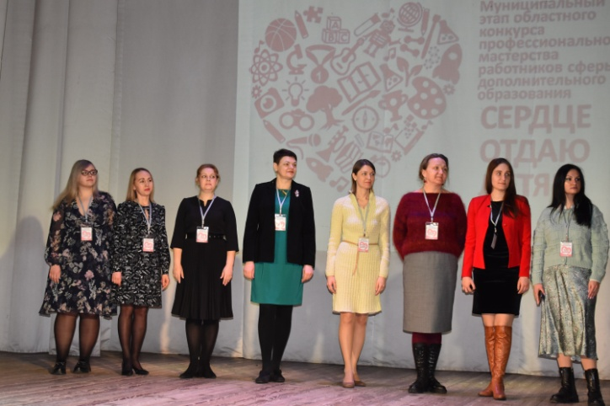
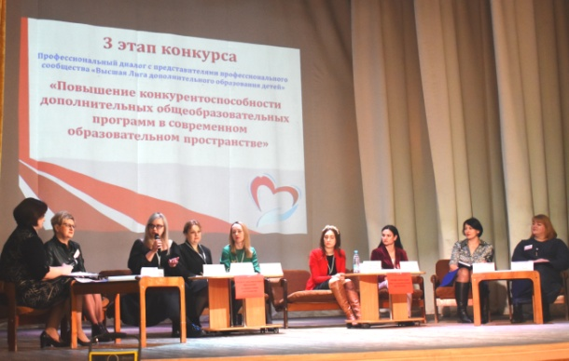
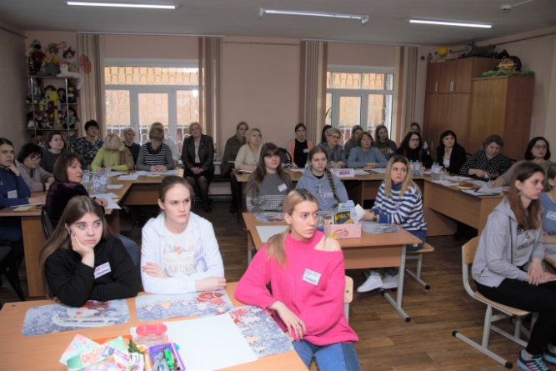
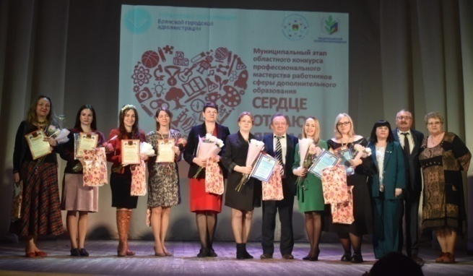
Конкурсные мероприятия
Муниципальный этап областного конкурса профессионального мастерства работников сферы дополнительного образования «Сердце отдаю детям»
Профессиональный
дебют
3 участника
Педагог дополнительного образования по направлению деятельности
5 участников
2023 г.

Slide 15
Конкурсные мероприятия
Муниципальный этап областного конкурса профессионального мастерства работников сферы дополнительного образования «Сердце отдаю детям»
Динамика количества участников и победителей
муниципальных этапов конкурсов за 2 учебных года

Slide 16
Взаимодействие с учреждениями и организациями
МОЦ ДО
г.Брянска
Региональный центр для одаренных детей «ОГМА»
Центр цифрового образования детей "IT - КУБ"
Региональный модельный центр ДОД Брянской области
Центр психолого – педагогической, медицинской и социальной помощи «ЛадьЯ»
Брянский филиал Компьютерной академии TOP
Управление образования БГА
АО "ГРУППА
КРЕМНИЙ ЭЛ"
Дошкольные образовательные учреждения
Средние общеобразовательные учреждения
Среднерусская академия современного знания
Брянский институт повышения квалификации
Учреждения дополнительного образования
Средние специальные учебные заведения
Брянский государственный университет

Slide 17
ИТОГИ КОНФЕРЕНЦИИ
Признать работу учреждений дополнительного образования г. Брянска по реализации 1 этапа плана мероприятий в рамках Концепции развития дополнительного образования детей за 2022-2023 учебный год удовлетворительной.
Учреждениям дополнительного образования г. Брянска :
обеспечить выполнение целевых показателей реализации Концепции развития дополнительного образования детей до 2030 года (1 этап – 2022-2024 г.г.):
усилить работу по повышению охвата детей дополнительным образованием до 79,5% от количества детей в г. Брянске в возрасте от 5 до 17 лет включительно;
продолжить работу по реализации программ персонифицированного финансирования согласно плановому показателю – 15% от количества детей в г. Брянске в возрасте от 5 до 17 лет включительно;
продолжить работу по обновлению содержания и методов обучения при реализации дополнительных общеобразовательных программ, сетевому взаимодействию с организациями государственного и негосударственного секторов;
способствовать повышению доступности качественного дополнительного образования для разных социальных групп, включая детей, попавших в трудную жизненную ситуацию, детей с ограниченными возможностями здоровья и детей-инвалидов;
активизировать участие руководящих и педагогических кадров учреждений в конкурсах профессионального мастерства и в других мероприятиях, направленных на профессиональное развитие и самореализацию;
продолжить работу по реализации Целевой модели наставничества в учреждениях согласно плану мероприятий Дорожной карты.
3. Муниципальному опорному центру дополнительного образования детей г. Брянска:
обеспечить организационное и информационно-методическое сопровождение учреждений дополнительного образования по выполнению целевых показателей реализации Концепции развития дополнительного образования детей до 2030 года
(1 этап – 2022-2024 г.г.);
продолжить работу по выявлению и распространению лучших практик в системе дополнительного образования по всем приоритетным направлениям реализации Концепции развития дополнительного образования детей.

Slide 18
ИТОГОВАЯ КОНФЕРЕНЦИЯ
учреждений дополнительного образования г. Брянска
ДОПОЛНИТЕЛЬНОЕ ОБРАЗОВАНИЕ:
ИНИЦИАТИВЫ, ДОСТИЖЕНИЯ, ПЕРСПЕКТИВЫ
Брянск - 2023

